Slide 1

독도영토학
일본이 독도를 주장하기 위해 하는노력 교육
화학공학과
21824691
황하정

Slide 2




유치원생의 교육
목차
1
2
초등학생의 교육
3
초ㆍ중ㆍ고등학생의 교육
외국인을 위한 교육
4

Slide 3

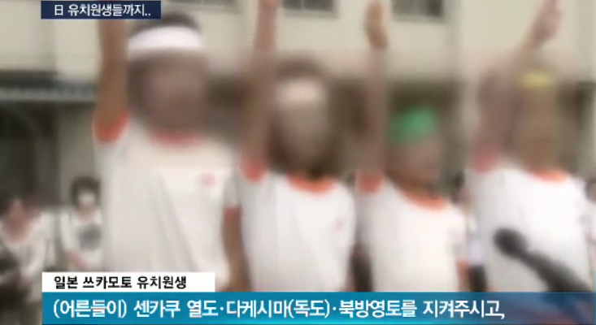
유치원생의 교육
https://news.sbs.co.kr/news/endPage.do?news_id=N1004070766

Slide 4

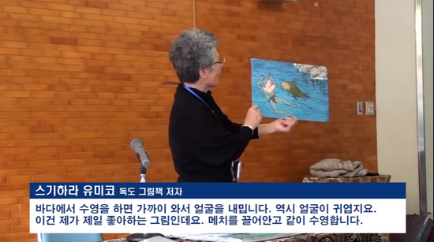
초등학생 교육
메치가 있던 섬 (메치=강치)

Slide 5
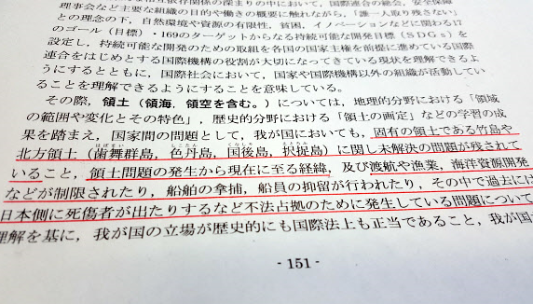
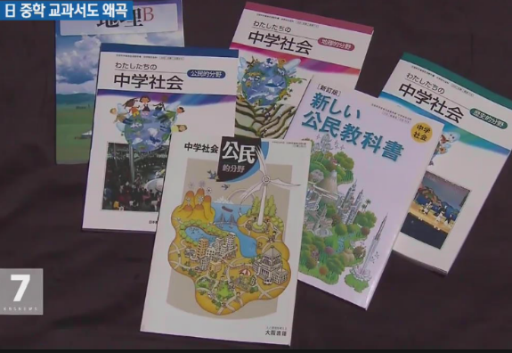
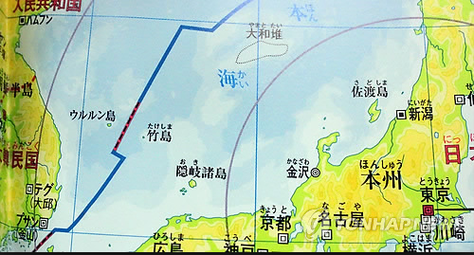
초중고등학생의 교육
학습지도령?

Slide 6
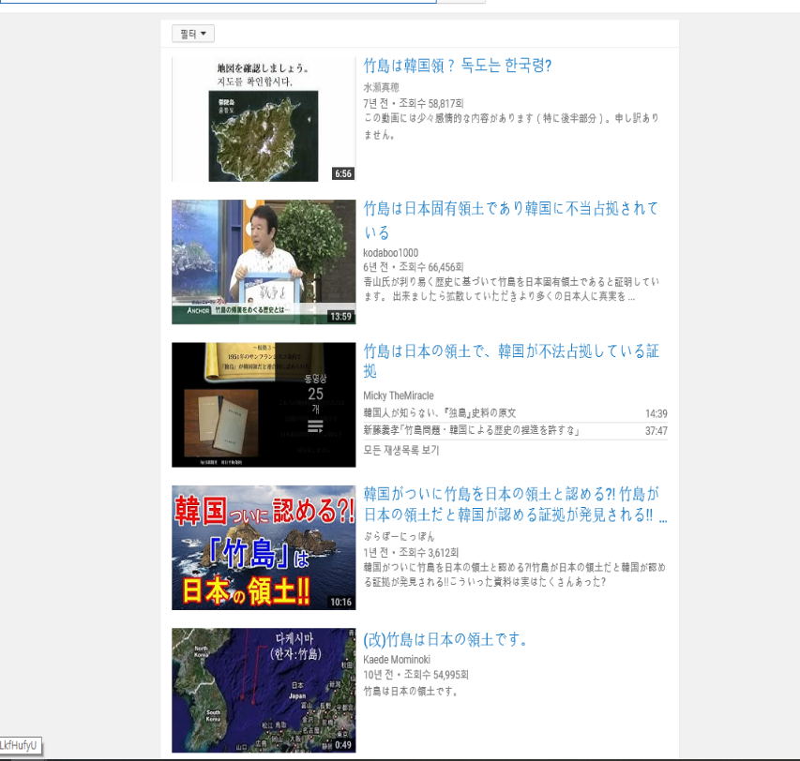
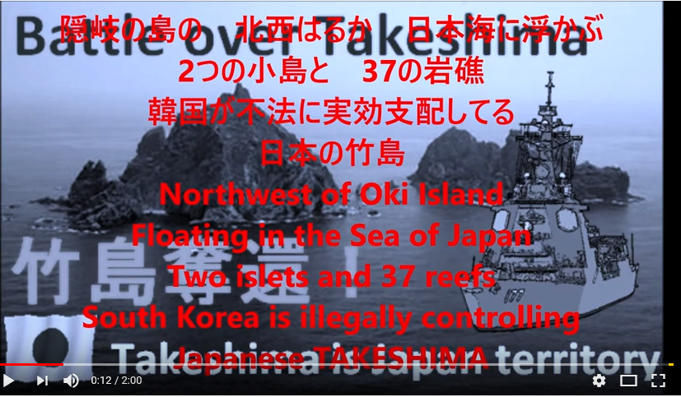
외국인을 위한교육
유튜브
영상중들 중 한 장면

Slide 7
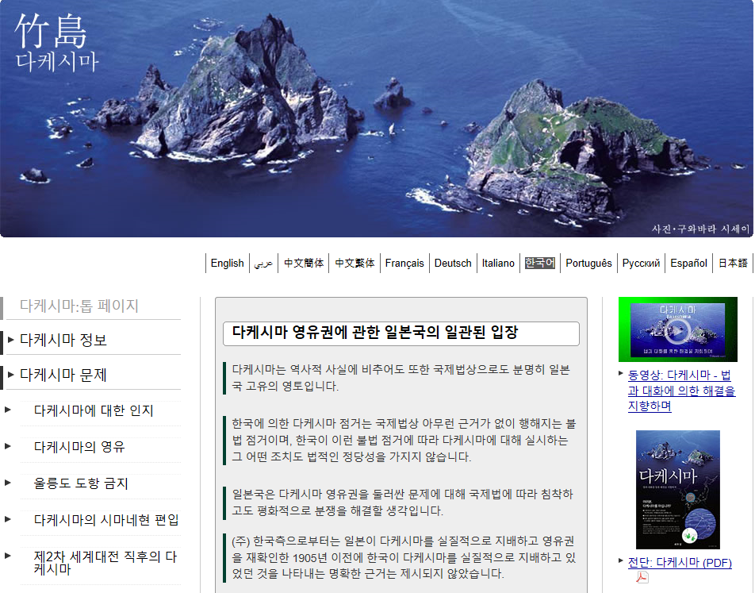
외국인을 위한 교육
일본 외무성사이트

Slide 8


감사합니다
독
땅
도
우
리
땅

